Slide 1
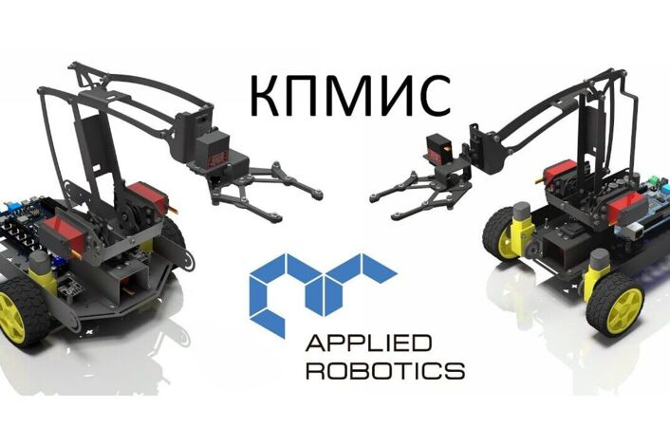
Проект на тему “Манипулятор с плоскопараллельной кинематикой”
Над проектом работали:
обучающиеся МБОУ СОШ с.Лутна
Руководитель проекта:
Резаева Наталья Сергеевна

Slide 2
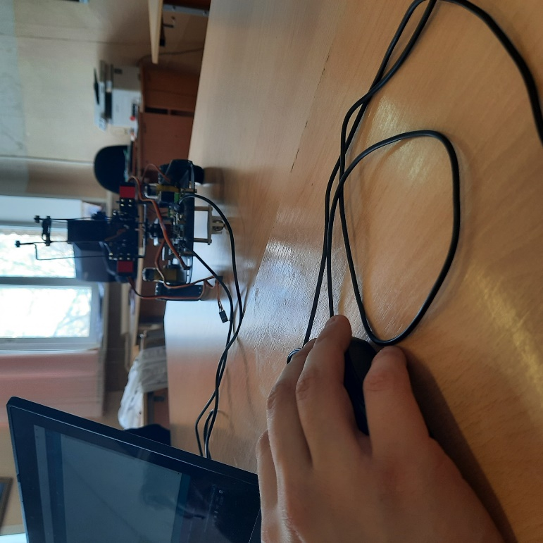
Цели проекта:
изучение основной документации и знакомство с функциями робота;
изучение языков программирования и программного обеспечения необходимых для работы с роботом;
разработка программ для робота на платформе Arduino;
отработка навыков работы с роботом.

Slide 3
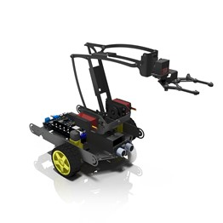
Объект исследования
Конструктор программируемых моделей инженерных систем

Slide 4
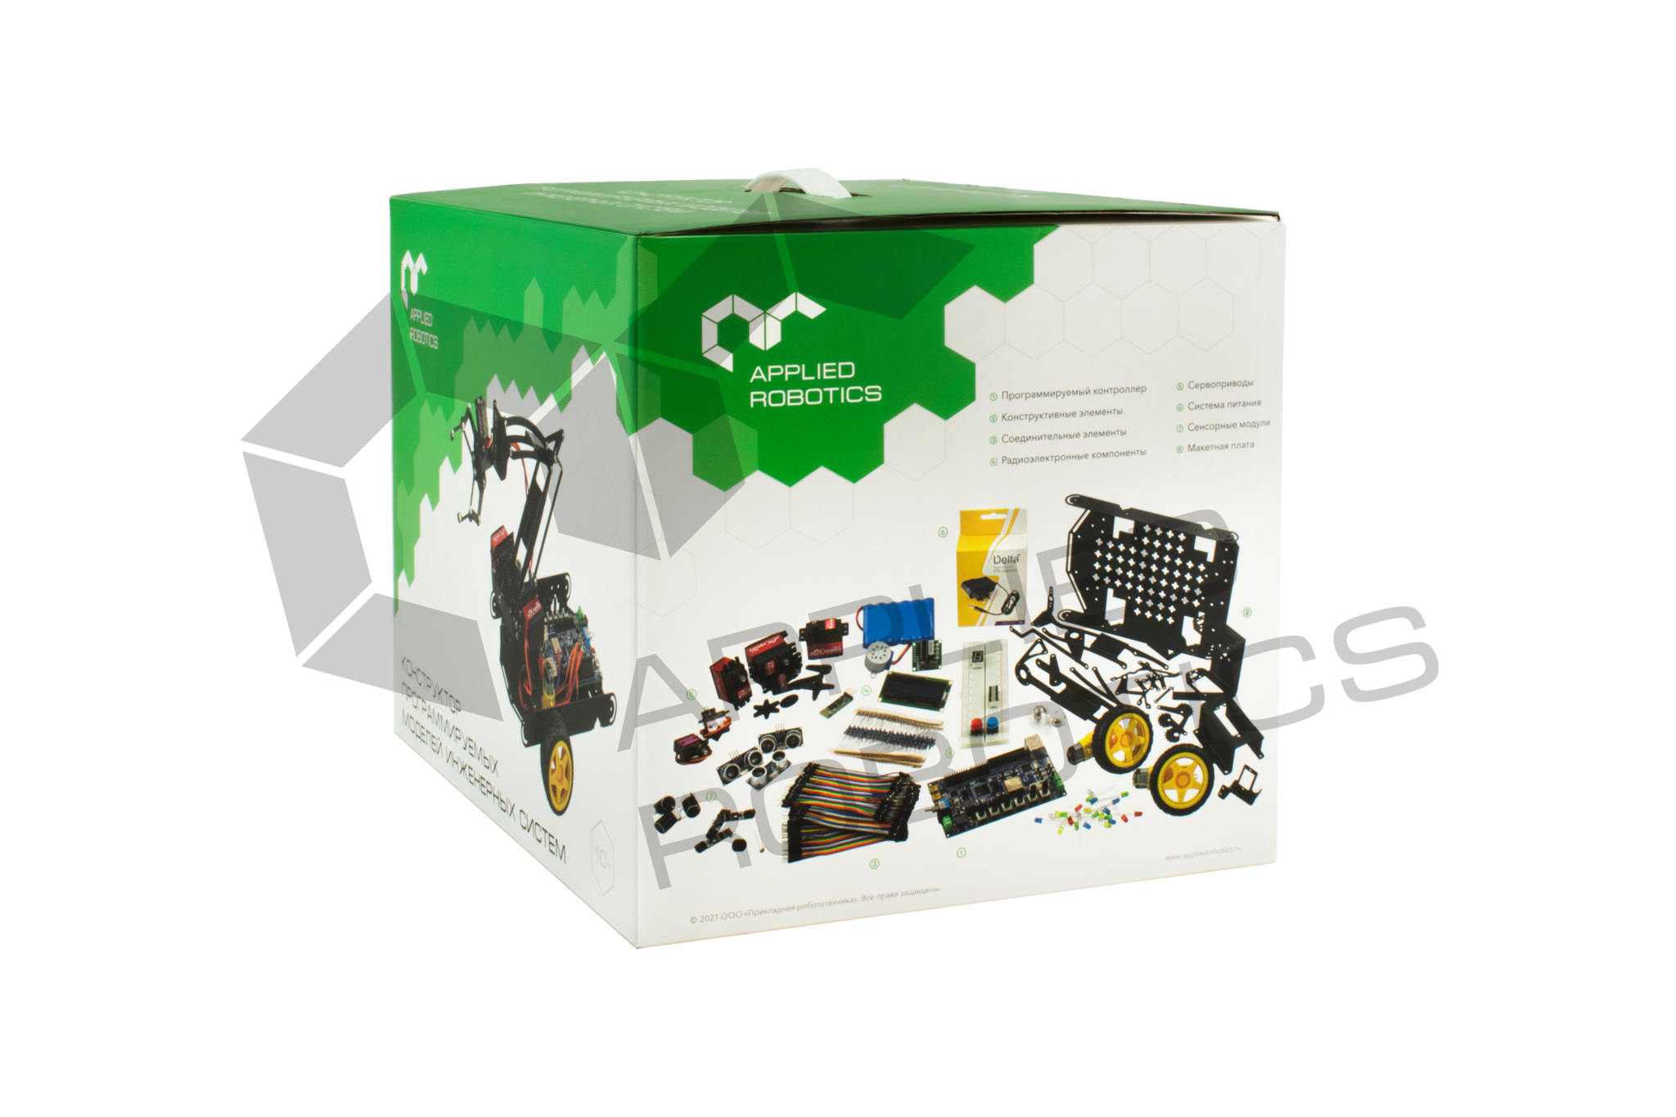
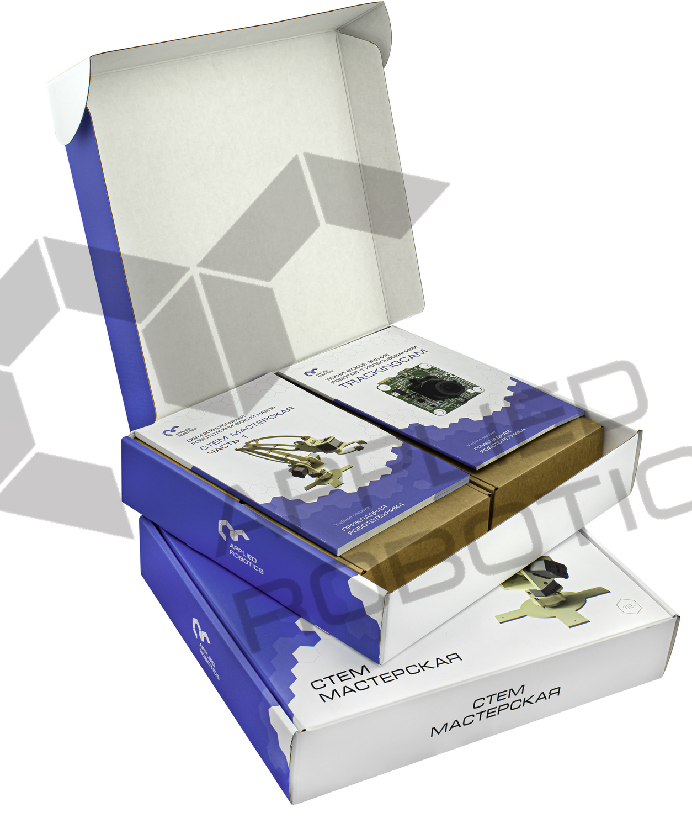
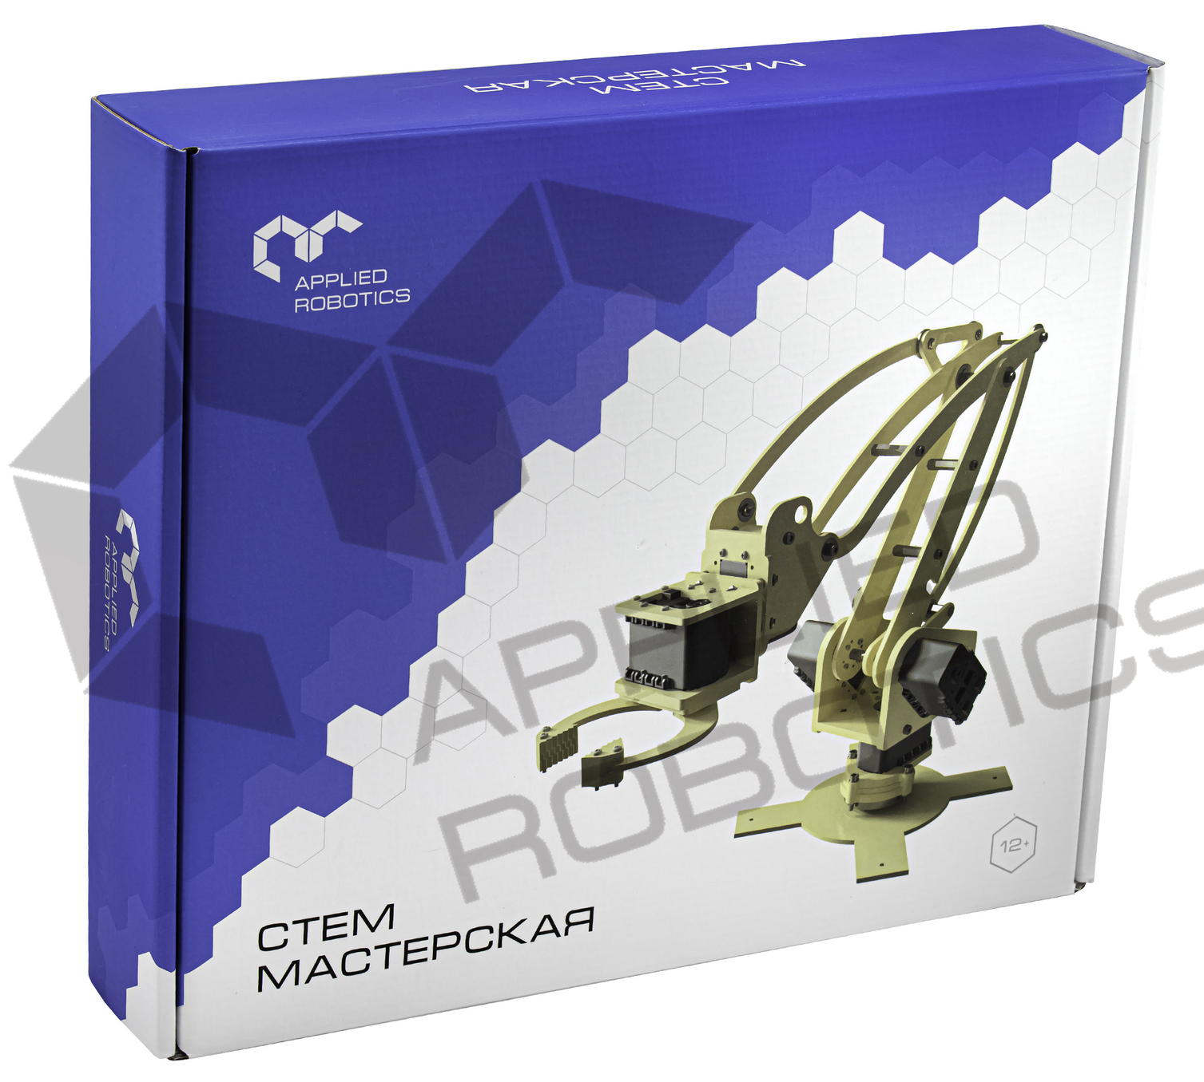
Наборы для изучения многокомпонентных робототехнических систем и манипуляционных роботов обеспечивают возможность изучения основ электроники и схемотехники, разработки и прототипированию моделей роботов, разработки программных и аппаратных комплексов инженерных систем, решений в сфере "Интернет вещей", а также решений в области робототехники, искусственного интеллекта и машинного обучения.

Slide 5
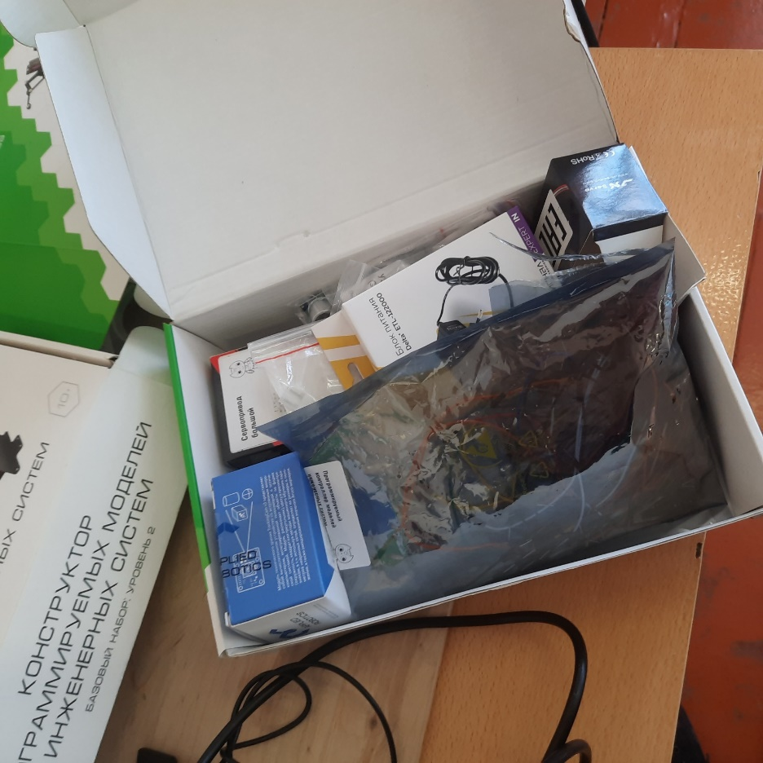
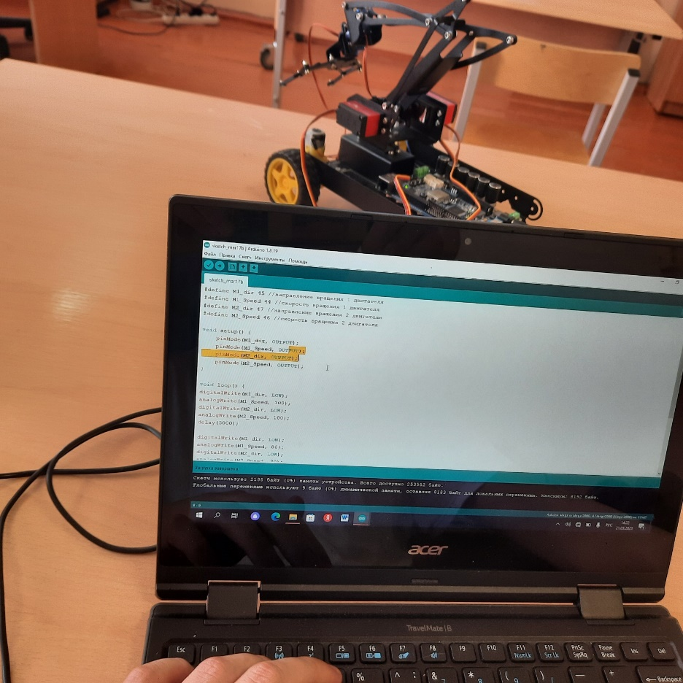
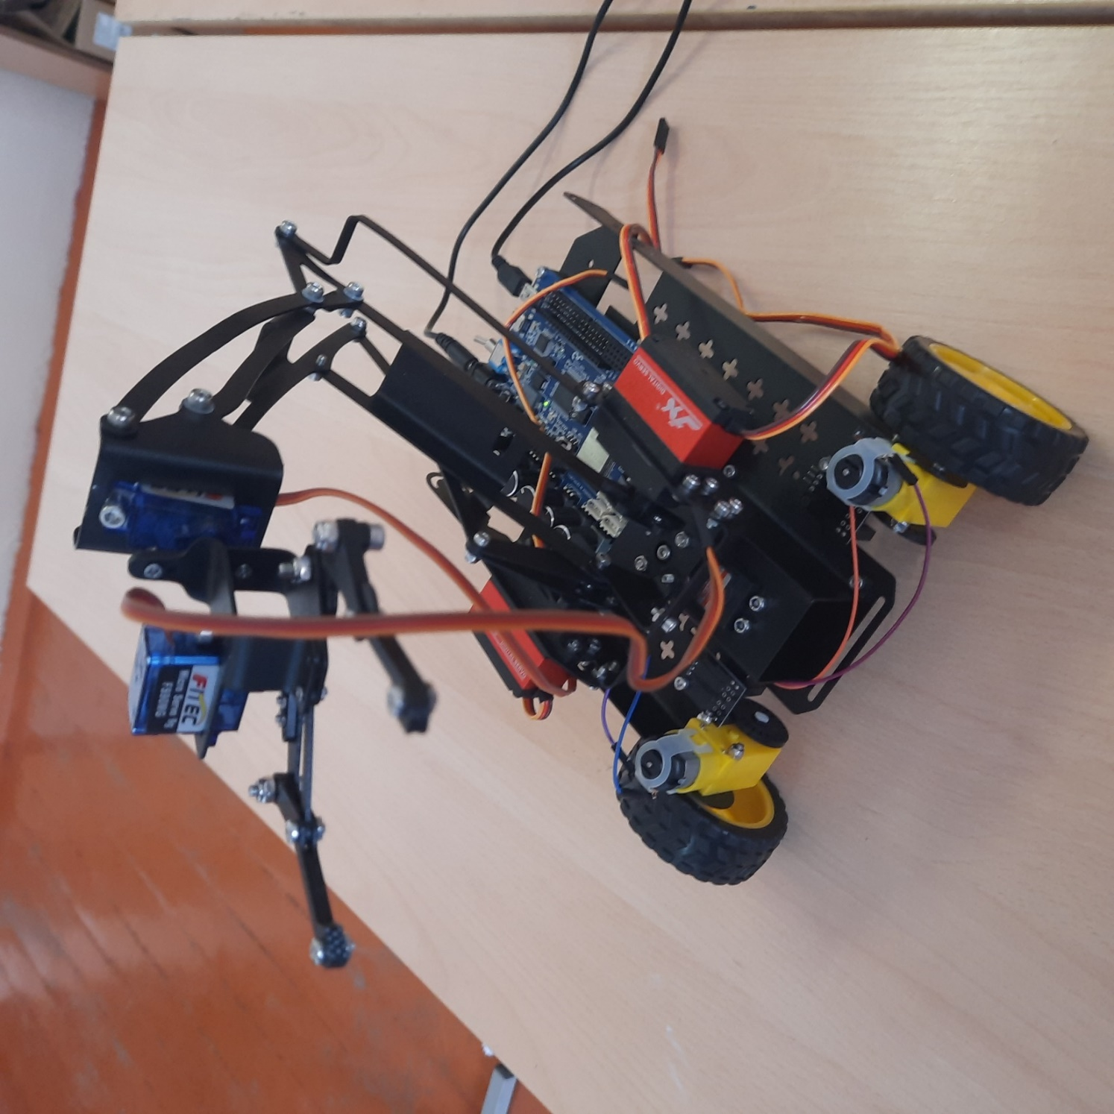
В состав комплекта также входит набор библиотек трехмерных моделей, предназначенных для проектирования в CAD-системах и прототипирования с применением аддитивных технологий. Набор может применяться для практического изучения современных технологий в рамках соответствующих курсов в школе и детских технопарках

Slide 6
Методы исследования
эксперимент
измерение
ОПЫТ

Slide 7
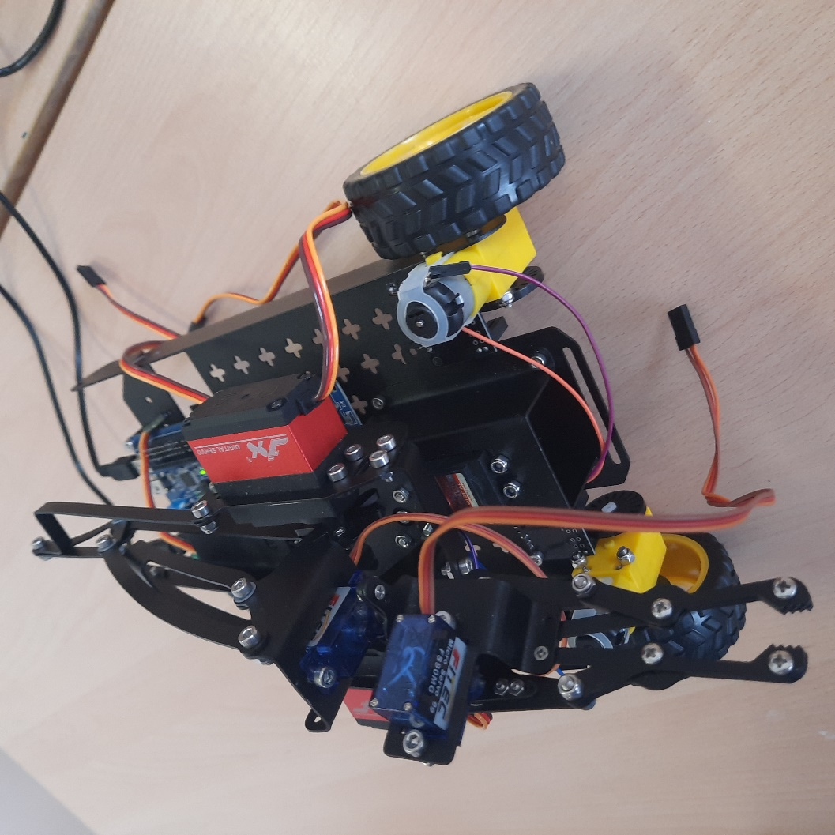
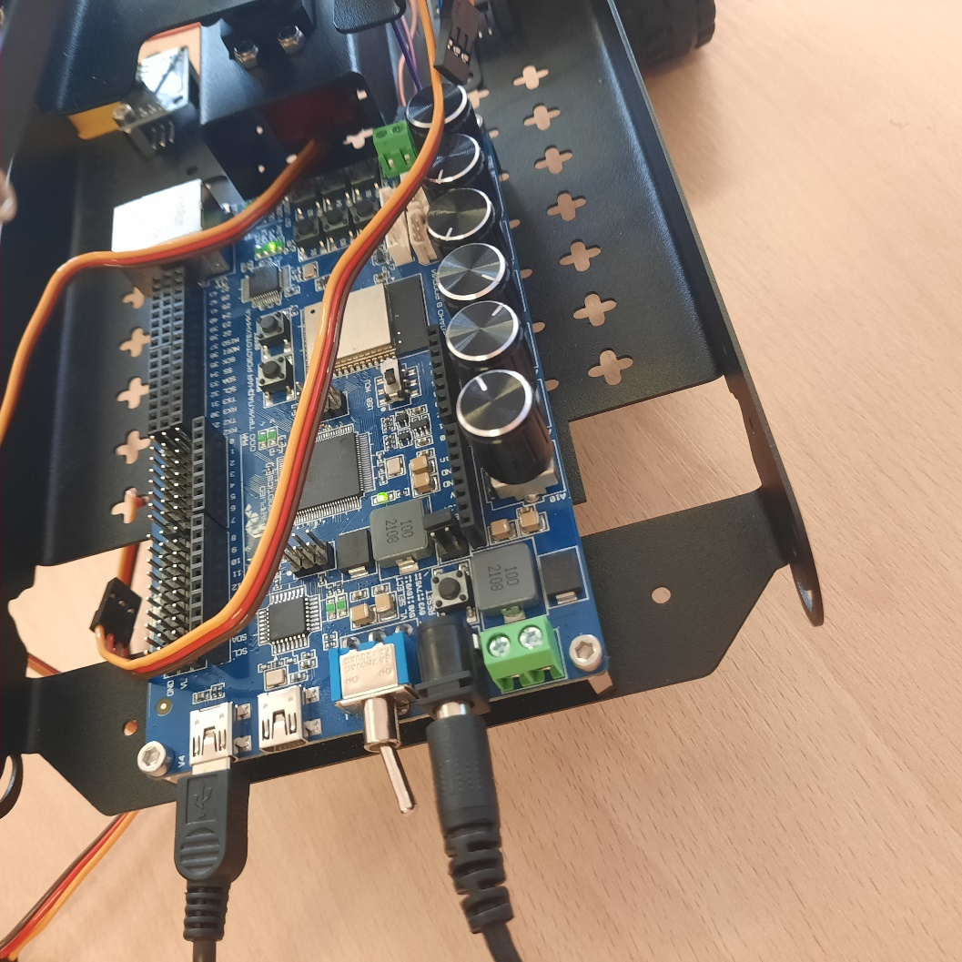
Манипулятор с плоскопараллельной кинематикой

Slide 8
Заключение
При выполнении проекта мы:
Изучили основные документации и знакомство с функциями конструктора программируемых моделей;
Изучили язык программирования и программного обеспечения необходимых для работы с роботом;
Разработали программы для конструктора программируемых моделей на платформе Arduino;
Отработали навыкы работы с конструктора программируемых моделей при подключении различных сервоприводов.

